Slide 1
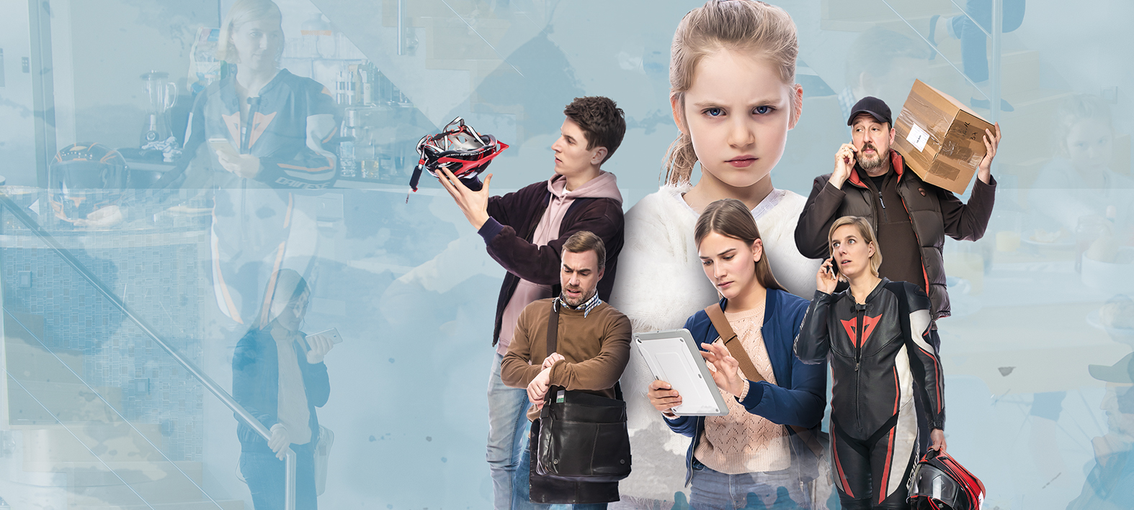


DVR/UK/BG-Schwerpunktaktion 2019 / 2020

Slide 2
Sicher unterwegs
im Straßenverkehr
Fotomontage: SW MEDIA

Slide 3
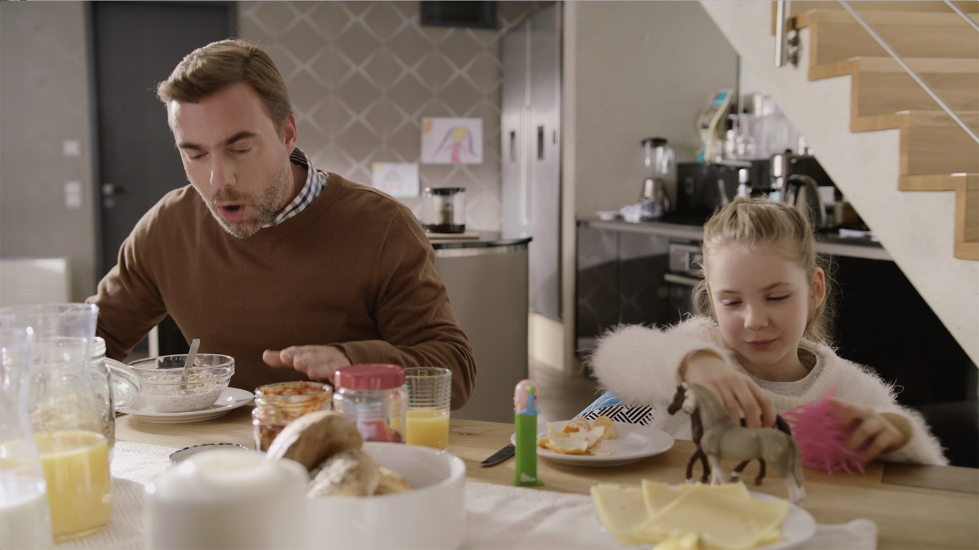
Belastung und Beanspruchung
3

Slide 4
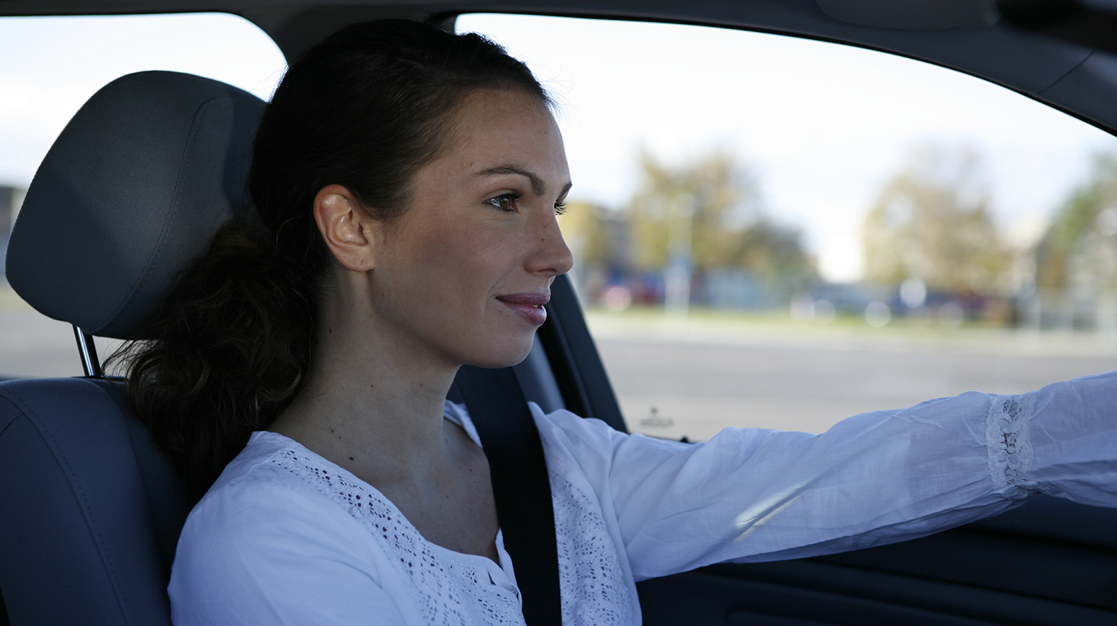
Stopp!
Darüber denke ich jetzt nicht nach!
Foto: DVR 4

Slide 5
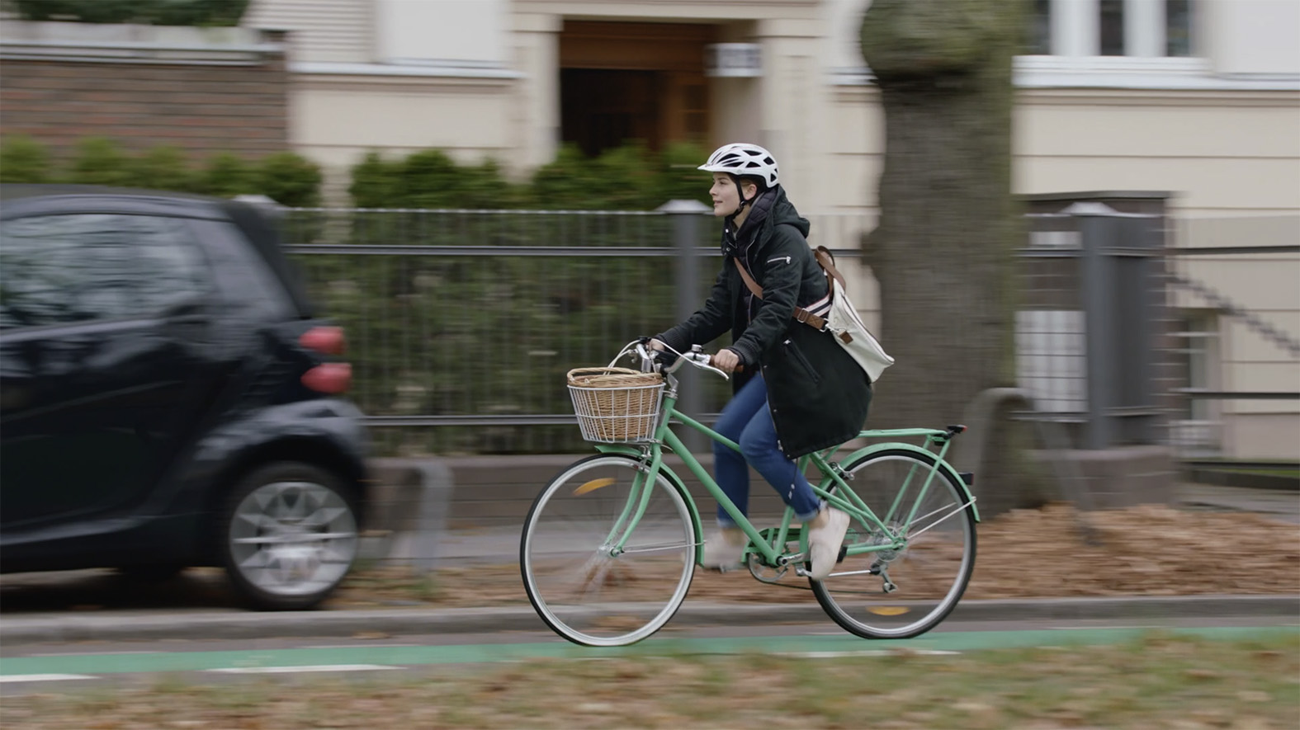
Ablenkung im Straßenverkehr
5

Slide 6
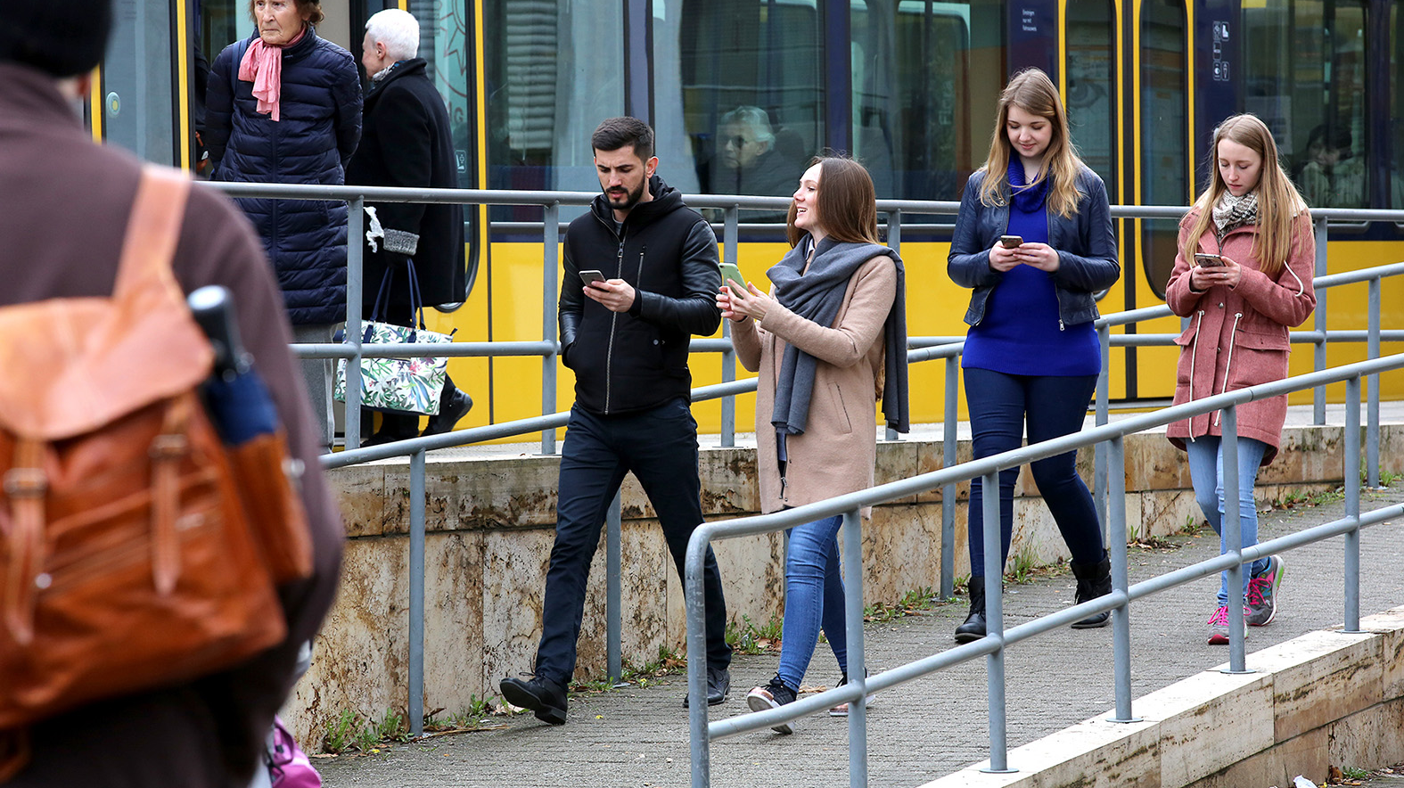
Foto: ACE 6

Slide 7
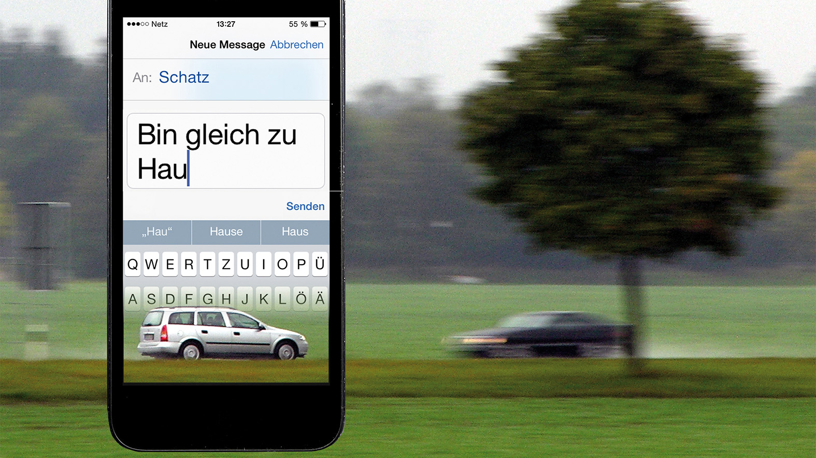
Montage: VKM 7

Slide 8
Foto: Shutterstock 8

Slide 9
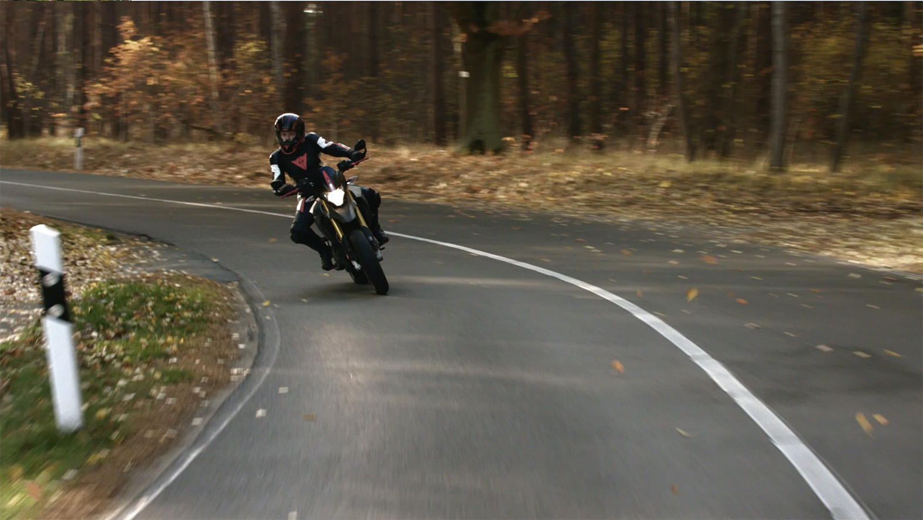
Foto: SW MEDIA 9

Slide 10
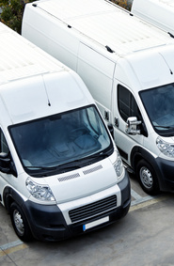
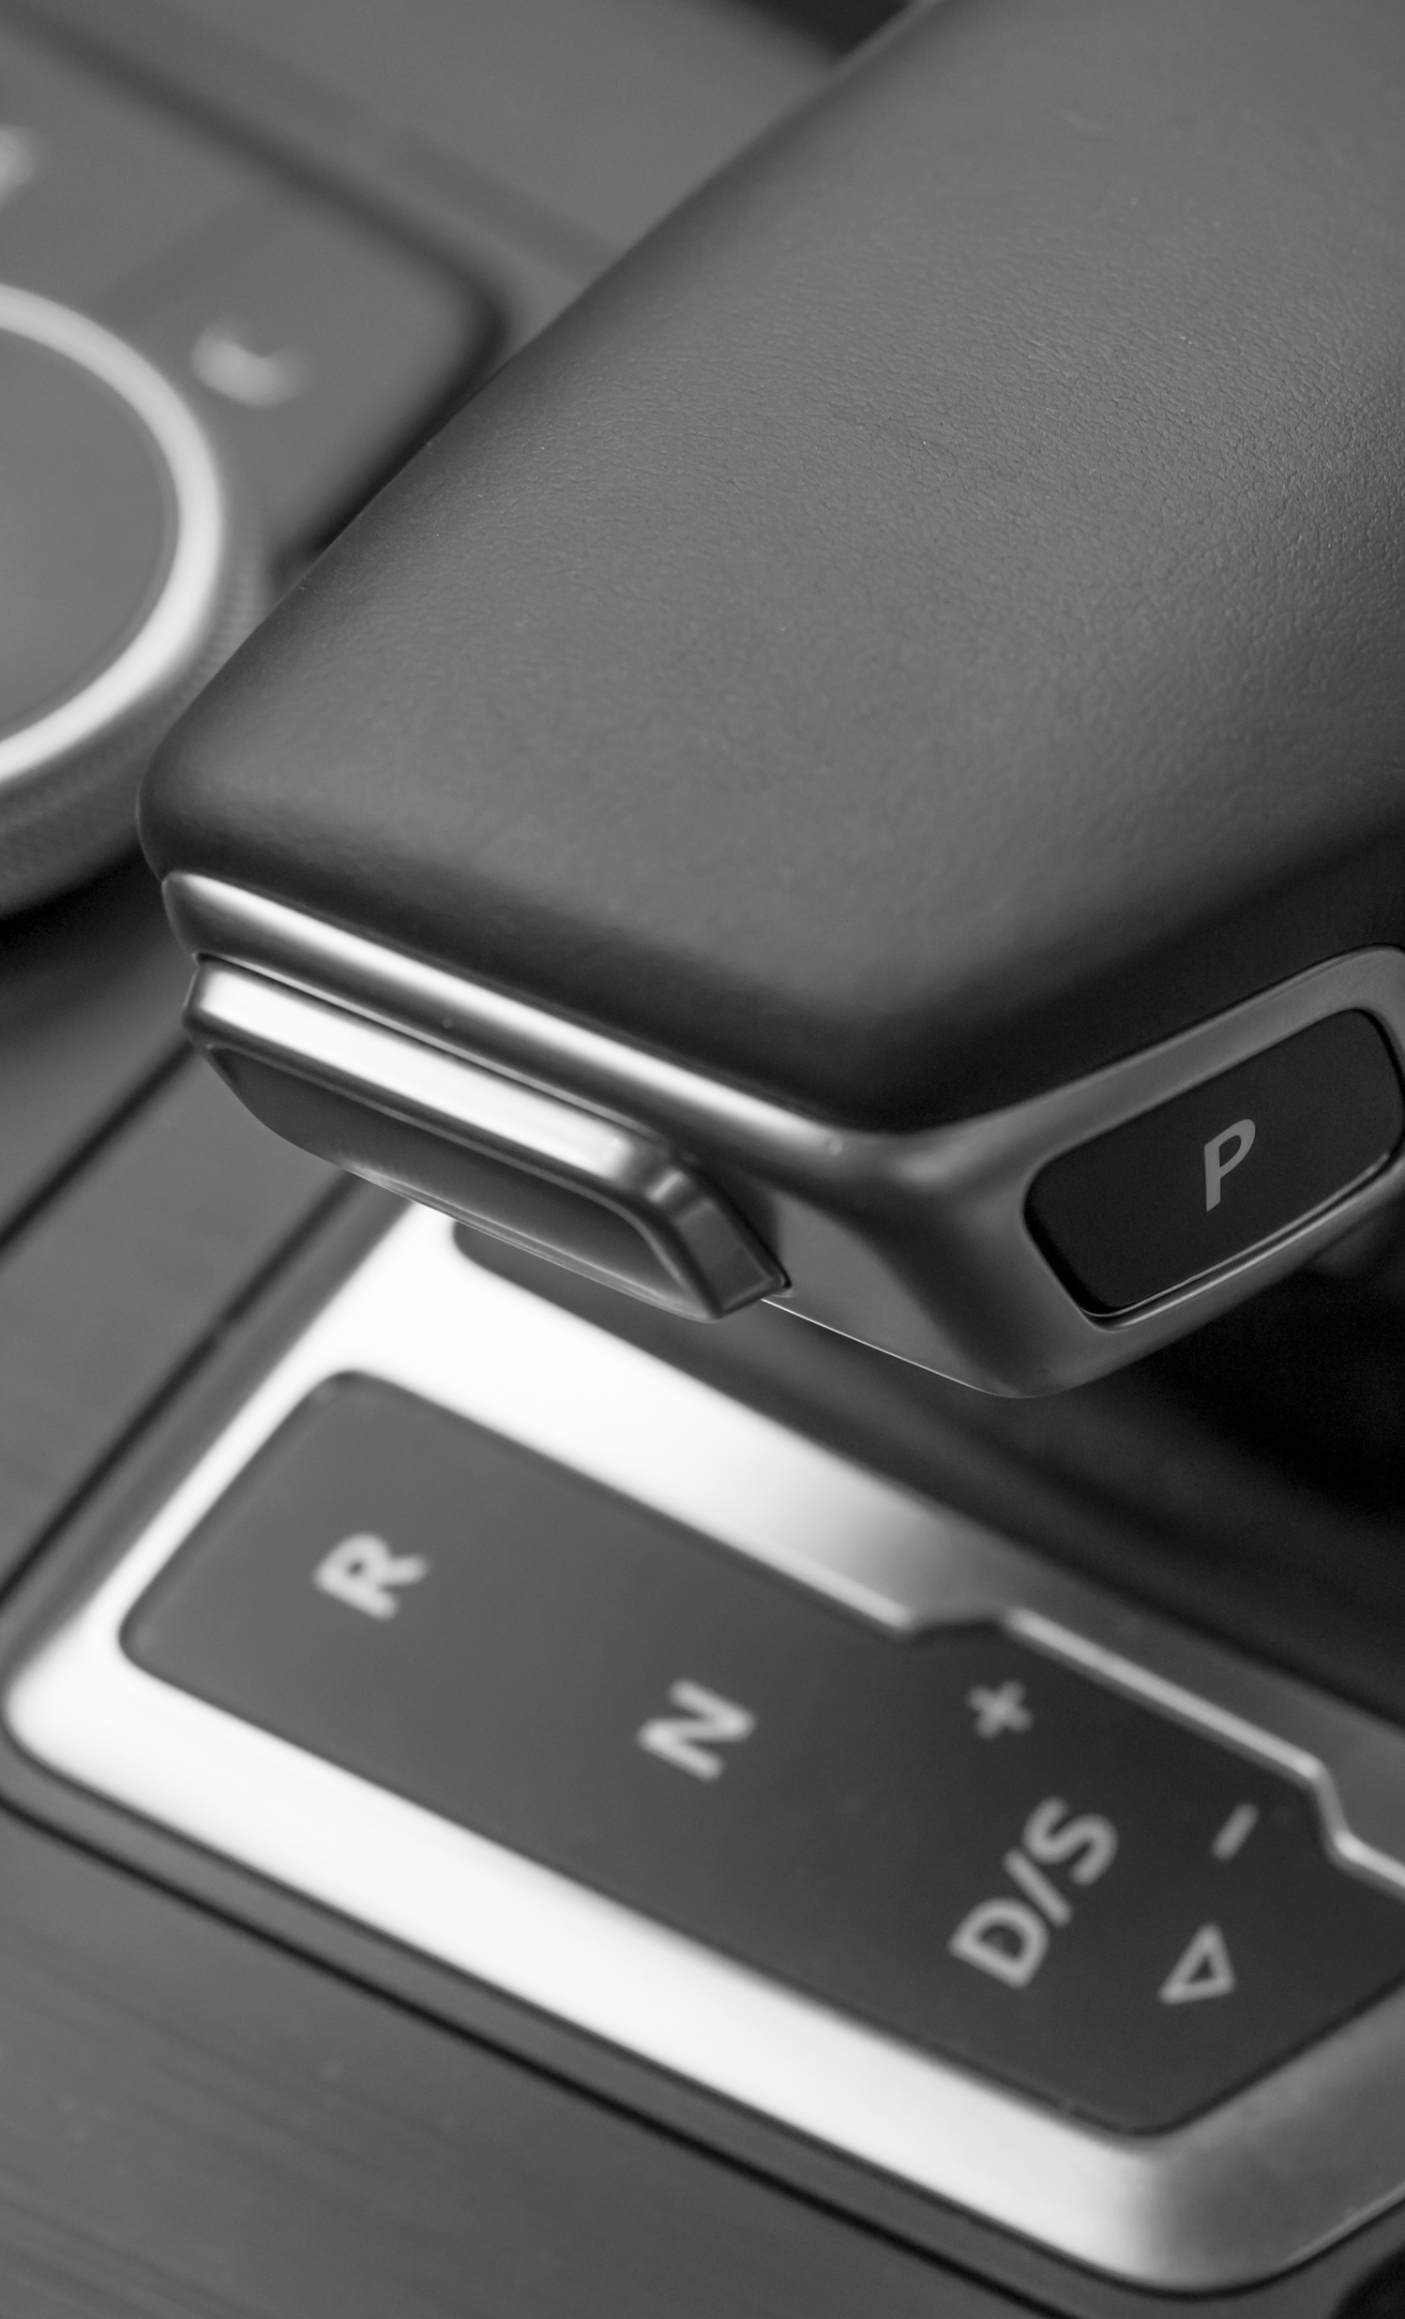
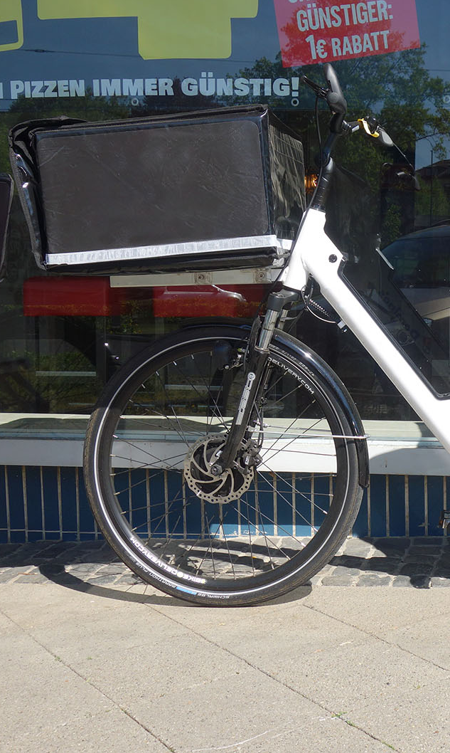
Fotos: ellisia/Fotolia, ©kelifamily - stock.adobe.com, VKM 10

Slide 11
Kommen Sie gut nach Hause.

